Slide 1
Il Migliore di Tutti
Ranking Board Game Geek dataset
By
Andrea Foroni, Marco Morandi e Prabin Pellicioli

Slide 2
Il problema
Il sito BoardGameGeek (BGG) fornisce dati e statistiche di vario genere sull'entusiasmante hobby del gioco da tavolo. Gli utenti di BGG commentano i giochi e opzionalmente assegnano loro un punteggio di gradimento compreso fra 0 e 10.
Il progetto dovrà proporre una propria strategia di ordinamento dei giochi, sostenendone l'adeguatezza anche in relazione al ranking ufficiale di BGG, disponibile online link.

Slide 3
L’esplorazione dati
Il file csv letto tramite pandas presenta 3 colonne:
Game: contenente l’ID dei giochi (int);
Title: il nominativo dei giochi (object);
Rating: il voto assegnato al gioco (non sempre presente, float).
Ogni riga corrisponde ad una recensione di un utente del sito, anche se non è noto il suo contenuto.
Sono presenti giochi con lo stesso nome e diverso id.

Slide 4
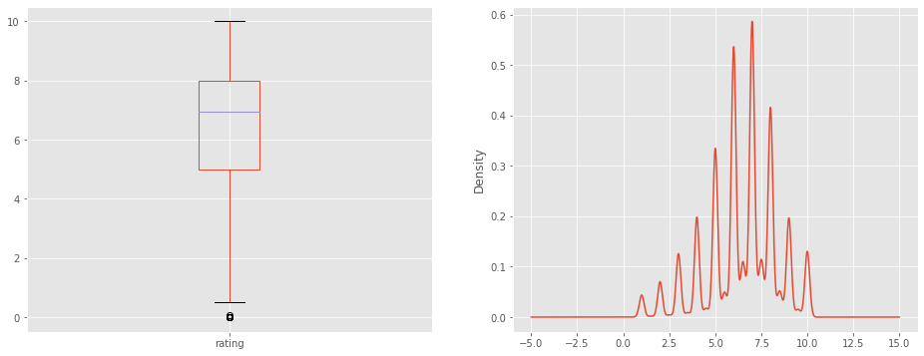
Grafico Boxplot e Stima Kernel di Densità

Slide 5
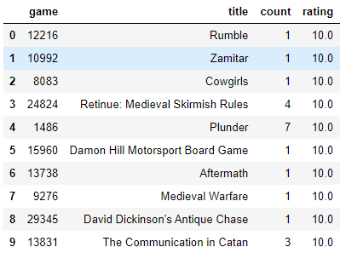
Ranking con media aritmetica
Un metodo per la classificazione potrebbe essere la media aritmetica. Come si vede però dall’immagine non è adatto, in quanto non tiene conto della numerosità delle recensioni(count).
Giochi con il voto massimo ricevuto da pochi utenti si posizionano sopra a giochi con centinaia di voti differenti.

Slide 6

La media di Bayes
C = confidence (è il minimo numero di commenti che rende affidabile la valutazione)
m = prior (è il voto medio scelto a priori che ci si aspetta nel dataset)
N = numero di commenti
Con la media di Bayes se il numero di commenti è minore di C, la media osservata è fortemente influenzata da m (prior) se invece è maggiore, la media osservata è più importante.
Per fare in modo che la media sia veritiera bisogna scegliere accuratamente C e m, per il nostro ranking è stato scelto C=30; m=5

Slide 7
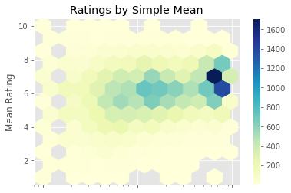
Scelta della confidence e prior
La scelta è stata fatta utilizzando il grafico di frequenza delle medie dei rating in base ai giochi.
Sull’asse x il numero di recensioni.
Sull’asse y il numero di voti delle recensioni.
Gli esagoni vanno dal giallo al verde al blu e il colore diventa più intenso sui voti più frequenti.

Slide 8
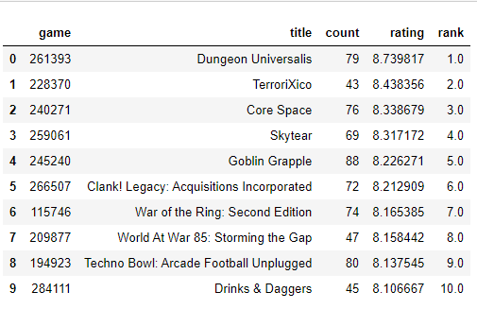
Ranking con media di Bayes
Con questo metodo si considerano sia i rating dei giochi che la numerosità dei commenti, risultando così più accettabile e razionale del metodo precedente.

Slide 9
Comparazione tra ranking
L’indice di correlazione di Pearson per capire la relazione lineare tra 2 variabili statistiche in esame; nel nostro caso tra i rating dello stesso gioco ricavati con metodi diversi.
Coefficiente di correlazione di Spearman è anch’essa usata per verificare il grado di correlazione tra 2 variabili. Utilizza la stessa formula della correlazione di Pearson, ma applicata ai ranghi delle variabili.
Coefficiente di correlazione di Kendall è un altro test che utilizza i ranghi delle variabili per verificare il grado di correlazione, ma a differenza di Spearman utilizza una formula che si basa sull’accordo o disaccordo tra le coppie di osservazioni.
I valori che possono assumere variano tra +1 e -1:
+1 perfetta correlazione
0 assenza di correlazione
-1 perfetta correlazione negativa

Slide 10
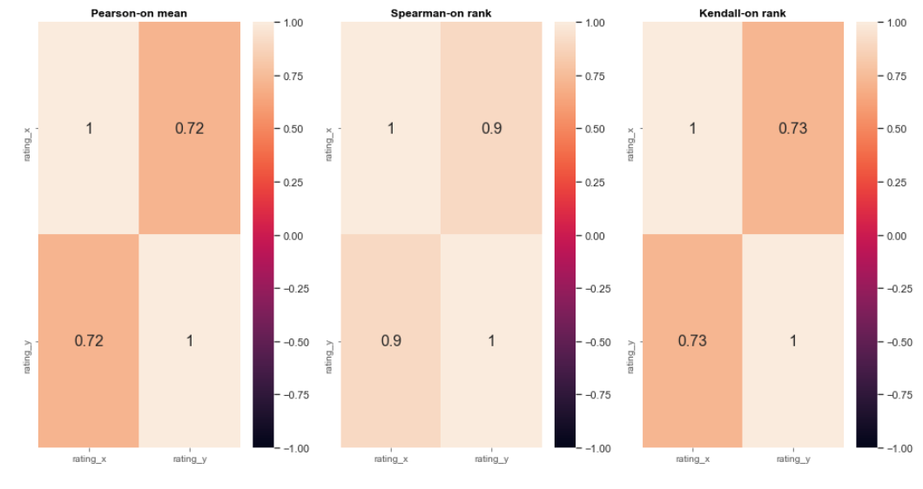
I grafici comparazione tra media Bayes e real bgg.
Si può notare che la correlazione di Pearson sui rating è mediamente alta con 0,72.
La correlazione di Spearman è alta (0,9) quindi il ranking scelto è correlato a quello del sito.
La correlazione di Kendall è simile a Pearson.

Slide 11
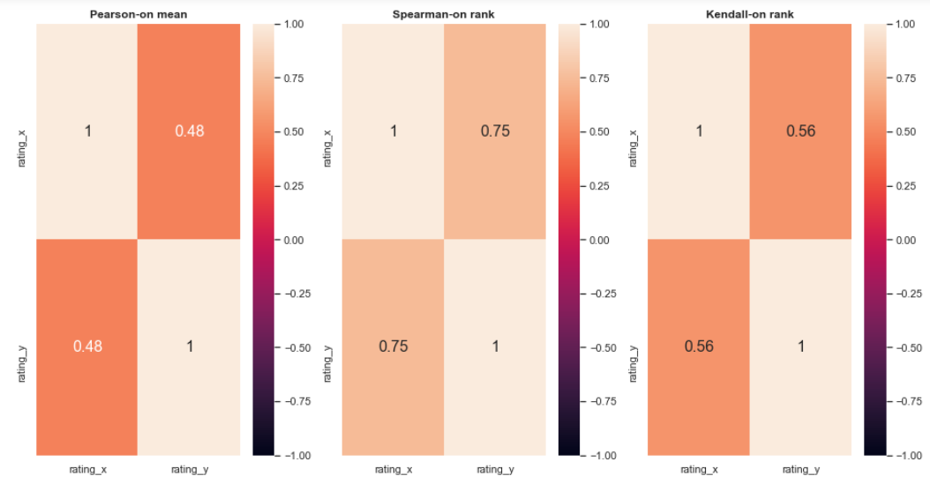
I grafici comparazione tra media aritmetica e real bgg.
Rispetto alla precedente comparazione i valori di correlazione sono inferiori
La correlazione di Pearson sui rating è diminuita a 0,48
La correlazione di Spearman si è ridotta a 0,75
Anche la correlazione di Kendal pari a 0,56 risulta più bassa

Slide 12
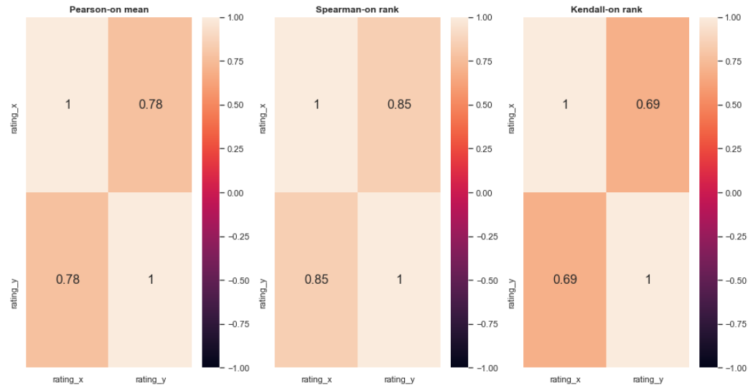
I grafici comparazione tra media aritmetica e Bayes.
Si nota che le correlazioni tra le due medie rimangono abbastanza elevate.
La media di Bayes non ha stravolto completamente il ranking rispetto alla media aritmetica, ma ha apportato comunque un discreto cambiamento.

Slide 13
Conclusione
Nonostante il dataset utilizzato fosse limitato nella numerosità delle recensioni i risultati raggiunti hanno mostrato che la media di Bayes:
È uno stimatore preferibile per il rating rispetto alla media aritmetica in quanto è in grado di ‘pesare’ il numero di recensioni ricevute.
Ha una migliore correlazione positiva con il dataset originale di board game geek rispetto alla media aritmetica.

